Slide 1

3차 발표
Divekick_모작
미디어디자인공학과 2022190008 김성하

Slide 2
주차 |  |  | 진취도
1주차 | 계획 | 프로젝트 구조 설계 및 리소스 수집
 | 결과 | 게임 시작화면 및 종료화면 구하지 않음 | 100%
2주차 | 계획 | 게임루프 구성, 배경 및 바닥 구성
 | 결과 | 배경 및 바닥 구현 완료. 현재까지의 게임루프는 구성완료 | 100%
3주차 | 계획 | 캐릭터 화면에 띄우기 및 좌우반전 처리
 | 결과 | 모두 완료 | 100%
4주차 | 계획 | 스킬(다이브) 구현
 | 결과 | 구현 완료 | 100%
5주차 | 계획 | 스킬(킥) 구현
 | 결과 | 구현 완료 | 100%
6주차 | 계획 | 충돌 처리 및 승패판정
 | 결과 | 충돌처리 완료, 승패, 타임오버시 판정 구현 완료 | 100%
7주차 | 계획 | 게임 상태 및 UI 구현
 | 결과 | 5판 3선 or 3판 2선승으로 하려 했으나 구현 미완료 | 50%
8주차 | 계획 | 사운드 / 이펙트 추가
 | 결과 | 배경음악, 타격음, 승리자 효과음 추가 완료 | 100%
9주차 | 계획 | 최종 디버깅 및 발표준비
 | 결과 | 완료 | 100%
목표를 낮게 잡아 진취도가 높은 경향이 존재.

Slide 3
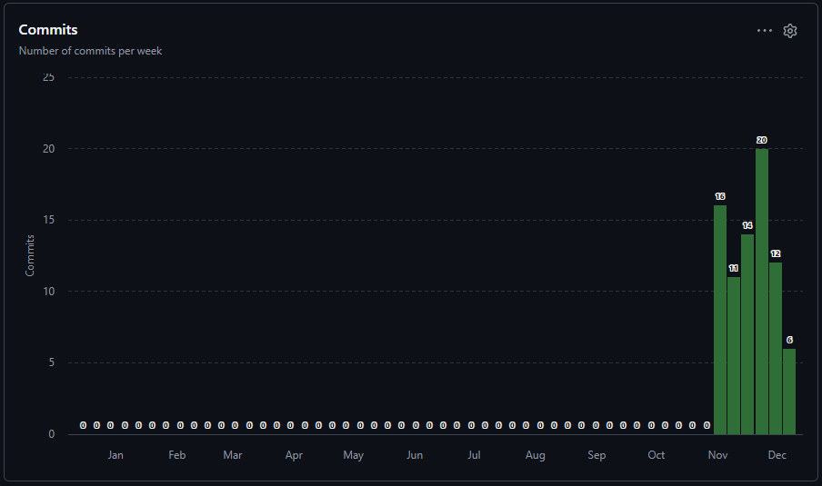
깃 커밋 통계
주 | 커밋 횟수
1 | 0
2 | 0
3 | 0
4 | 16
5 | 11
6 | 14
7 | 20
8 | 12
9 | 6

